Slide 1
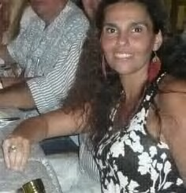
Mi mamá

Slide 2
Datos:
Nombre: Rosana esther magan de jantus.
Edad: 47 años.
Nacio en Posadas, Misiones. Se vino a corrientes porque queria estudiar abogacia y en posadas no existia la facultad de derecho.
Cargo: Secretaria de camara o funcionaria judicial. En la facultad: jefa de trabajos practicos de la catedra de derecho civil. Su lugar de trabajo esta situado en la sala 2 del edificio del poder judicial.

Slide 3
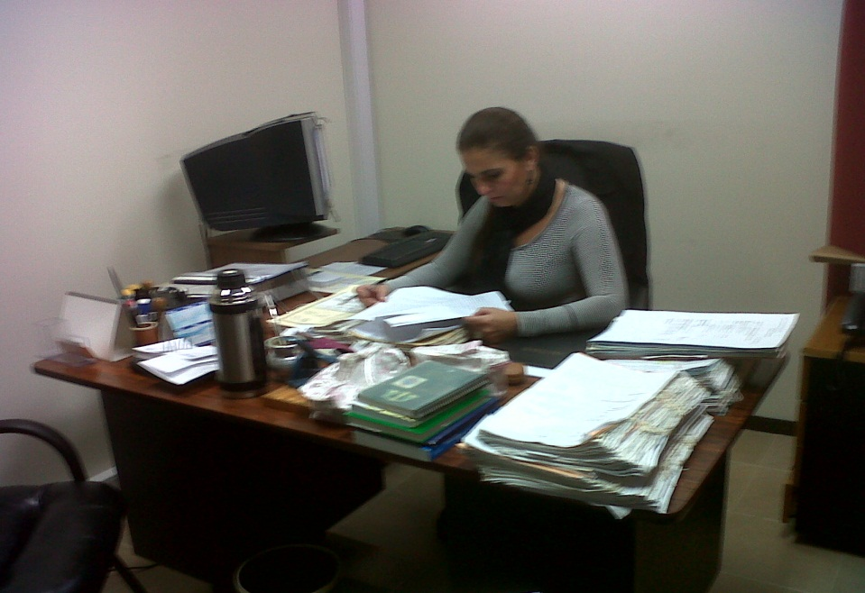
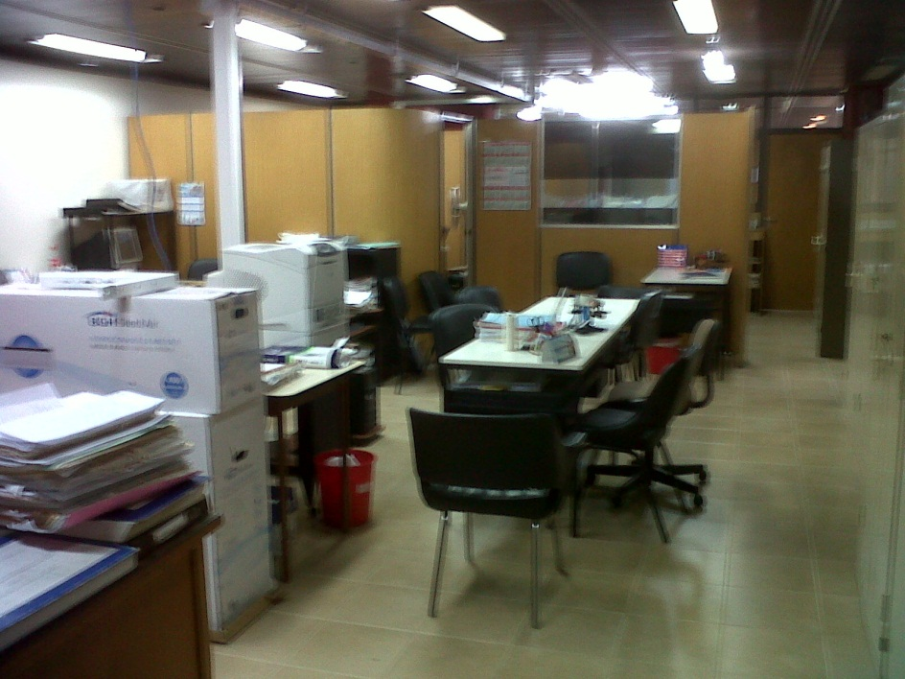
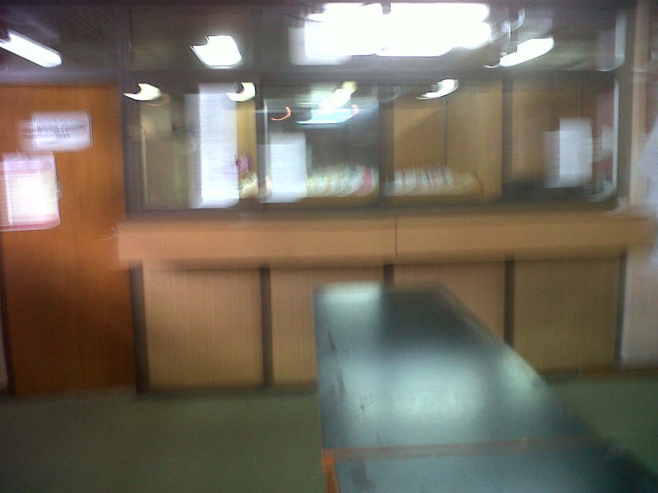
Lugar de trabajo:

Slide 4
Rutina:
Se levanta todos los dias a las 6 de la mañana, prepara el desayuno y se va a su trabajo.Vuelve a la casa come y ya se prepara para ir a la facultad a dar clase, luego de las clase, vuelve a la casa donde se baña y se acuesta a dormir.

Slide 5
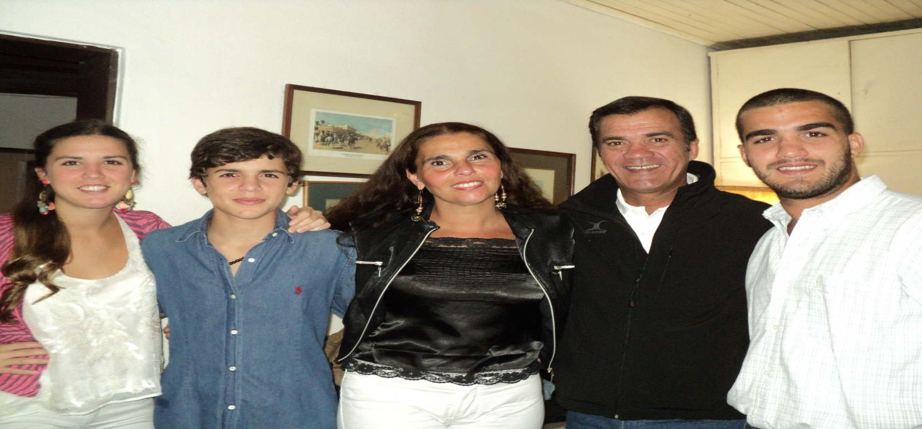
familia:
Su padre Ricardo magan, su madre Carolina ester broglia. Hermanos: Armando y evelyn. Se caso con Mariano Alfredo Jantus(a), con quien tuvo 3 hijos: Josefina Jantus, Mariano Alfredo Jantus(n) y Valentin Jantus.

Slide 6
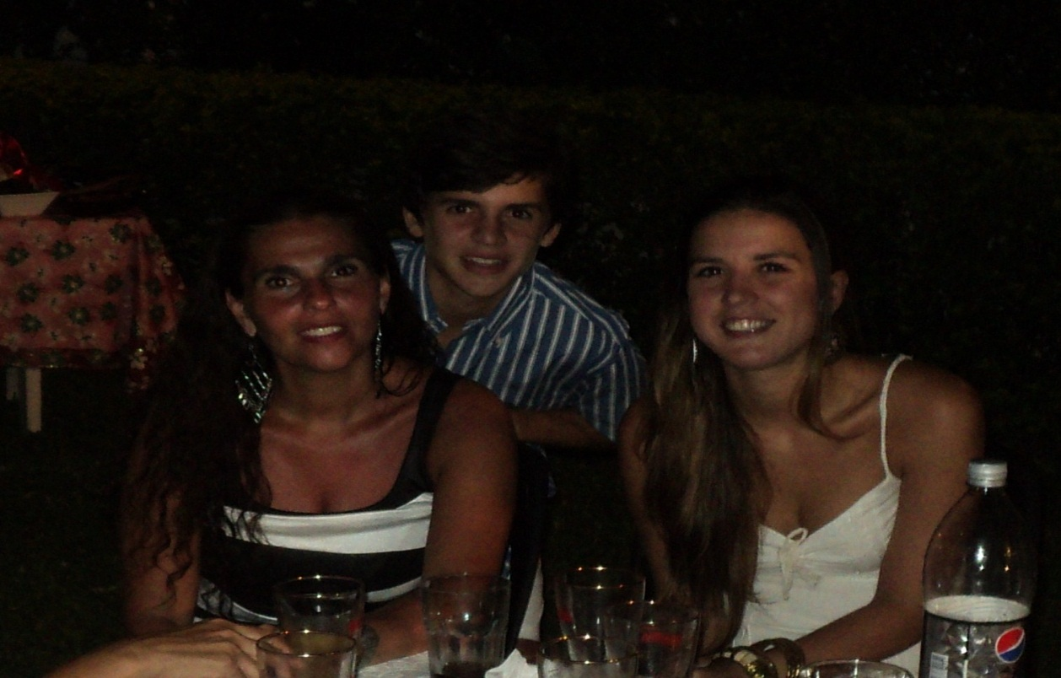
Porque es tan importante
Porque ella es el sosten de la familia, es una de las personas mas importantes en mi vida en quien puedo confiar y tambien puedo contarle si tengo algun problema. Ella deja su corazon y esfuezo todos los dias en el trabajo, y nunca se rinden cuando le presentan una opotunidad para mejorar.

